Slide 1
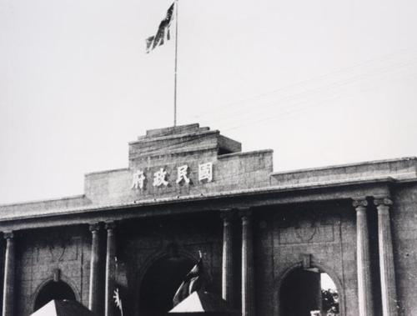
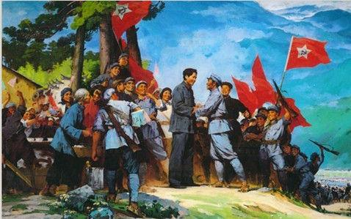
第22课 南京国民政府的统治和中国共产党开辟革命新道路

Slide 2
一 、南京国民政府的统治
1.“宁汉合流” 1927年秋，武汉国民政府与南京国民政府合并，史称“宁汉合流”。它标志着国民党一党专制统治的确立。
南京国民政府的建立
时间
地点
性质
统一
1927年4月
南京
代表大地主、大资产阶级的利益，对外投靠帝国主义，对内镇压人民革命。
1928年底，南京政府在名义上统一了全国

Slide 3

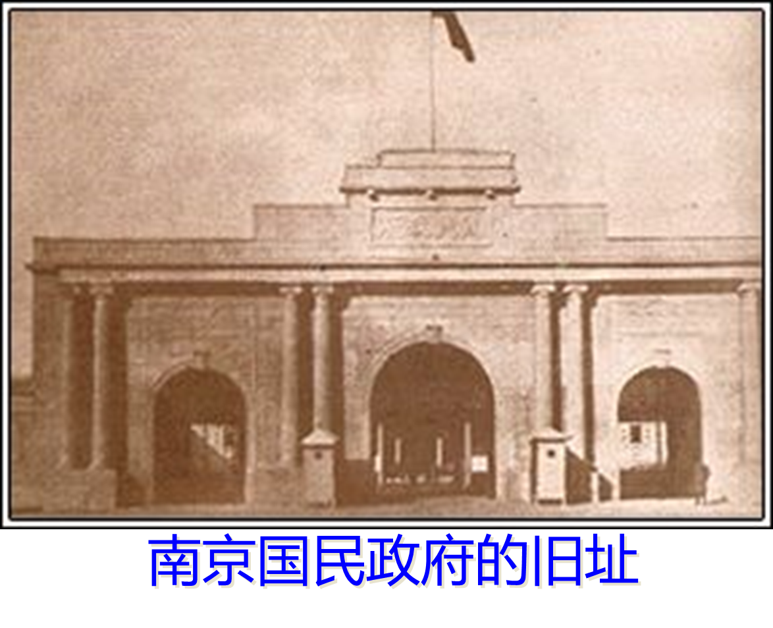
1928年，张作霖之子张学良通电宣告东北三省服从国民政府，改旗易帜。南京国民政府统一了全国，开始了国民党对中国的统治。
图为当时的国旗“青天白日满地红旗”。

Slide 4
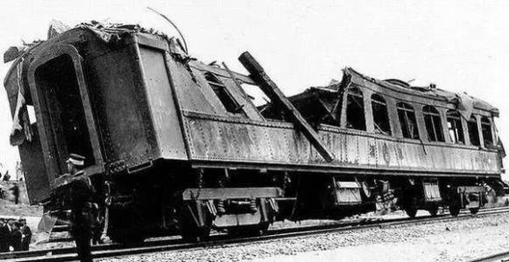
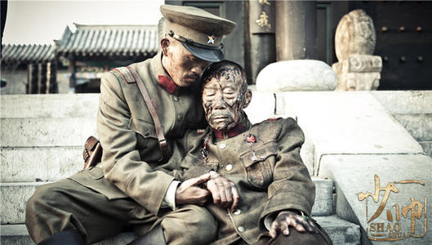
喜顺，他妈了个巴子的，我好像不行了

Slide 5
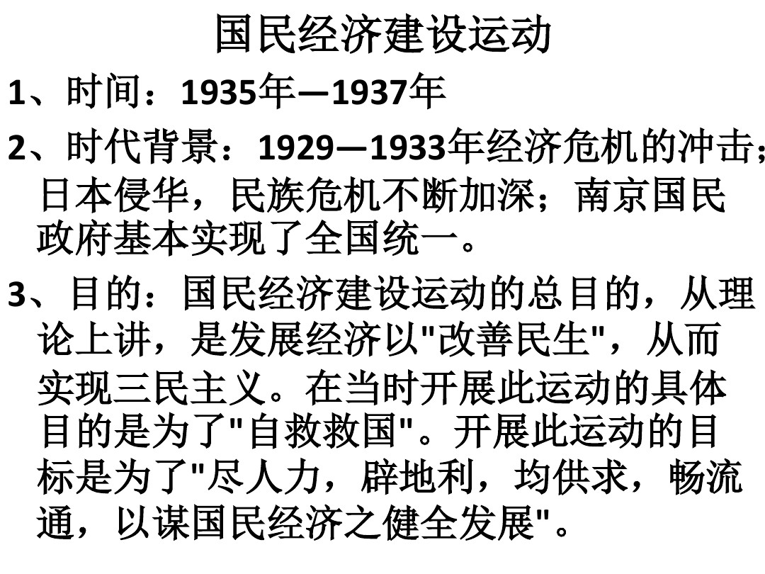

Slide 6
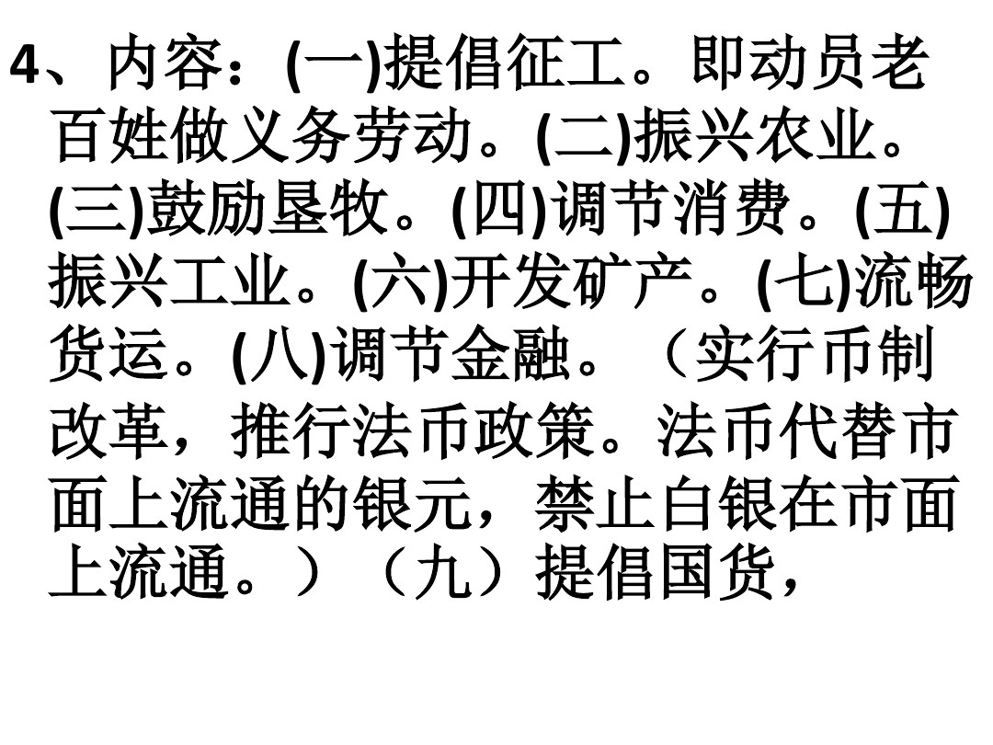

Slide 7
币制改革： 1935年
1、目的：为了防止白银外流
2、内容：
①统一货币发行权，实行法币政策。以中央、中国、交通三银行（后加中国农民银行）所发行之钞票为法币
②实行白银国有。凡银钱行号商店及其他公私机关或个人，持有银本位币或其他银币等应交指定机构兑换法币。
③为使法币对外汇比价稳定，规定由中央、中国、交通三行无限制买卖外汇
3、影响：
防止白银外流，稳定金融市场，促进物价回升，刺激生产复苏起到一定作用

Slide 8
官僚资本
1）含义：半殖民地半封建国家中的垄断性资本和国家政权相结合，依附于外国资本主义而形成的资本形式。
2）特点：
与国家政权相结合，具有垄断性
与外国资本主义相结合，具有买办性
与本国封建势力相结合，具有封建性
3）代表：四大家族（蒋介石、宋子文、孔祥熙、
陈果夫、陈立夫）

Slide 9
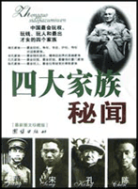
以四大家族为首的官僚资本的急剧膨胀，而中国的民族资本在萎缩……
蒋家天下陈家党，宋氏姐妹孔家财。

Slide 10
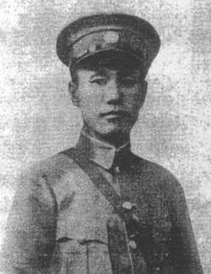
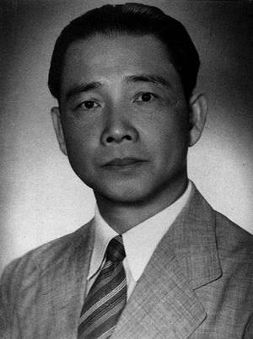
二、工农武装割据开辟革命新道路
1.原 因
蒋介石发动“四一二”反革命政变
中国共产党和革命群众的极大愤慨和强烈反抗
汪精卫发动“七一五”反革命政变

Slide 11
陈独秀在《我们现在为什么斗争？》一文中提到：共产党取得政权，乃是无产阶级革命时代的事情，在国民革命时代，不会发生这类问题
什么是机会主义呢，机会主义就是这里有利就到这里去，那里有利就到那里去，无一定原则，无一定方向，什么是右倾：过高地估计敌人力量，过低估计人民群众的革命力量，主张搞阶级合作；右倾机会主义在思想上是保守主义，行动上是逃跑主义，组织上是投降主义。
——毛泽东

Slide 12
1927年3月——1928年上半年：
共产党员和革命群众被杀害达31万人。
共产党员6万减至1万多人；
工会会员由300万减至3万；
上1000万人的农会全部瓦解。
毛泽东说：“（他们）并没有被吓倒、被征服、被杀绝，他们从地下爬起来，揩干身上的血迹，掩埋好同伴的尸体，他们又继续战斗了……”

Slide 13
（1）南昌起义
背景：国民革命的失败使中国共产党认识到掌握武装力
量的重要性，为挽救革命，党决定用武装起义来反抗国民党反动派的屠杀政策。

Slide 14
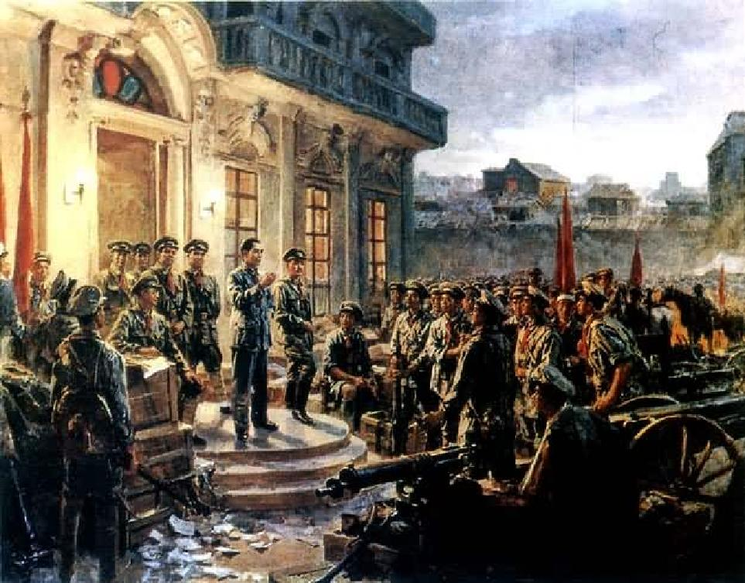
南昌起义中，走出了一大批后来的人民解放军将帅。1955年授衔的将帅中，有8位元帅、4位大将都与南昌起义紧紧相连，这还不算未被授予军衔的周恩来等中共重要领导人。
——金一南：《南昌起义枪声背后》，《世界军事》2006年第8期
1927年8月1日，周恩来等领导的南昌起义打响了武装反抗国民党反动派的第一枪。

Slide 15
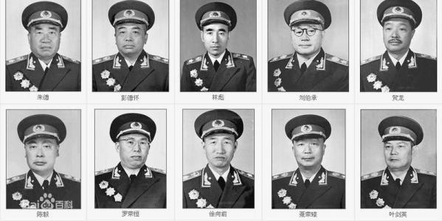

Slide 16
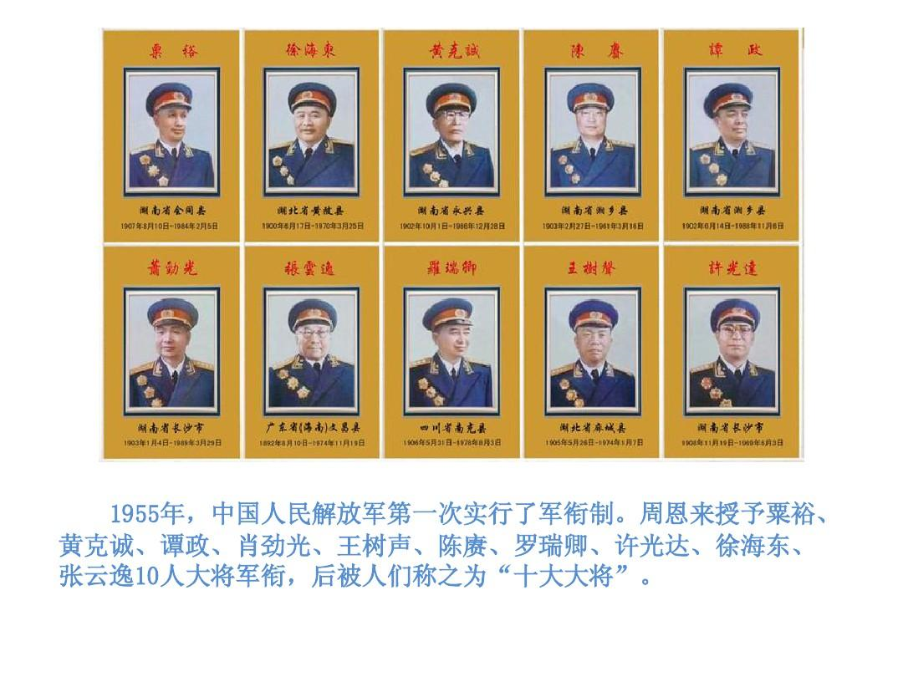

Slide 17
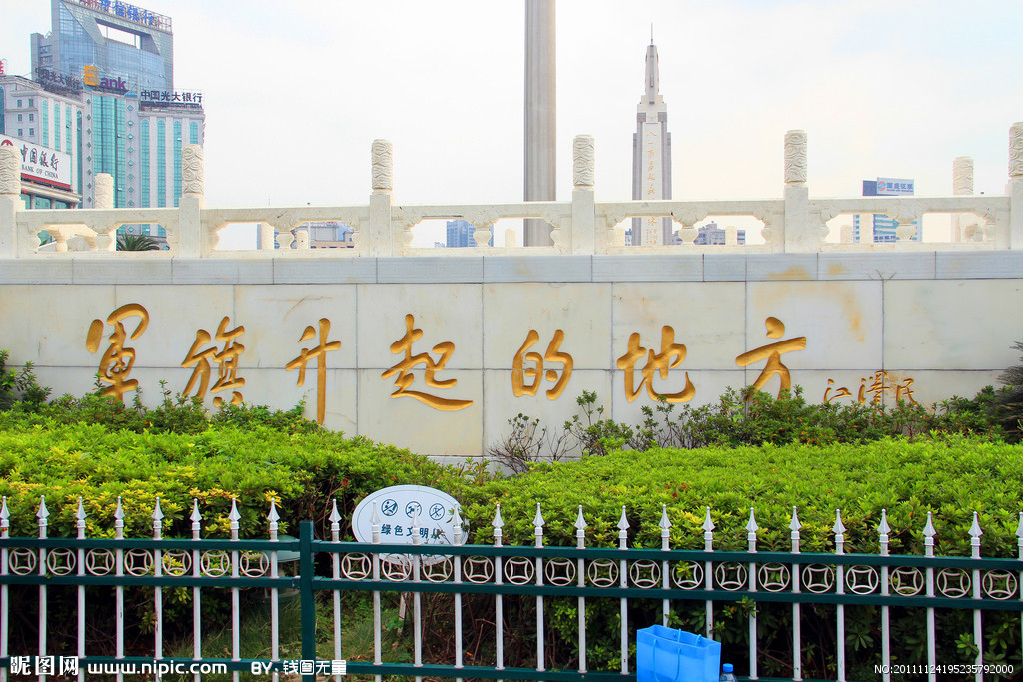
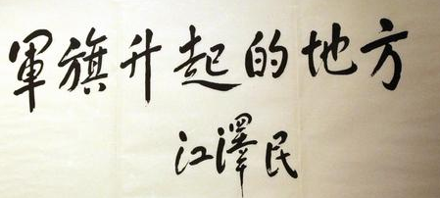
南昌八一广场

Slide 18
2.议一议：分组讨论
南昌起义胜利后，党为什么会决定将起义部队撤出南昌，转向广东？

Slide 19
问题解析:
敌人从四面八方来包围南昌，敌强我弱，不撤离必然导致全军覆没。
广东曾经是革命根据地，群众觉悟较高，南下准备夺取广州，重建革命根据地，然后再进行北伐。

Slide 20
3. 历史意义
1)南昌起义打响了武装反抗国民党反动统治的第一枪。
2)南昌起义是中国共产党独立领导武装革命斗争和创建人民军队的开始。

Slide 21
（2）八七会议
①时间：1927年8月7日
②地点：汉口
③内容：确定开展土地革命
和武装反抗国民党反动派的
总方针，决定发动秋收起义
（3）秋收起义 ①时间：1927年9月
②领导：毛泽东
③地点：湘赣边界
④结果：失败 ⑤影响：秋收起义后，毛泽东率工农革命军来到井冈山，创建了第一块农村革命根据地——井冈山革命根据地。
南昌起义、秋收起义的失败，表明“城市中心道路”在当时的中国走不通

Slide 22
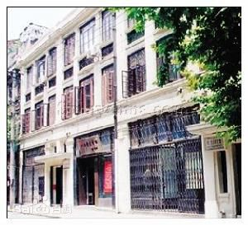
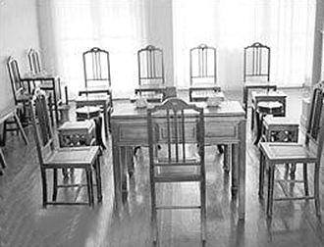
八七会议是第一次国内革命战争失败以后，在关系党和革命事业前途和命运的关键时刻，中共中央政治局于1927年8月7日在汉口召开的紧急会议。会议批判和纠正了陈独秀右倾机会主义错误，撤消了他在党内的职务，选出了新的临时中央政治局，确定了土地革命和武装斗争的总方针，决定发动秋收起义。毛泽东出席了这次会议，并提出了著名的“枪杆子里出政权”的论断。给正处于思想混乱和组织涣散的中国共产党指明了新的出路，为挽救党和革命作出了巨大贡献。

Slide 23
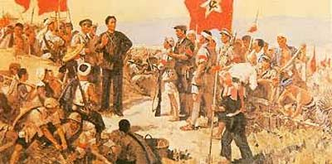
西江月·秋收起义
毛泽东
军叫工农革命，
旗号镰刀斧头。
匡庐一带不停留，
要向潇湘直进。
地主重重压迫，
农民个个同仇。
秋收时节暮云愁，
霹雳一声暴动。

Slide 24
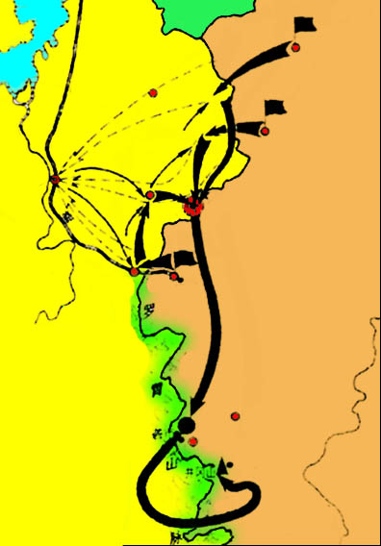
秋收起义原计划要去打长沙，……可是长沙打不下来，目前长沙那样的城市，还不是我们蹲的地方，那就不要去了。我们要到敌人管不着或者难得管的地方去，到乡下去，在乡下站住脚跟,养精蓄锐，发展我们的武装力量。
——摘自《秋收起义》
江 西
长沙
文家市
赣
江
三湾
永新
井冈山

Slide 25
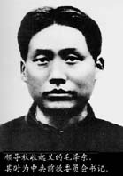

湘赣边秋收起义：根据“八七会议”的精神，1927年9月，中共中央派毛泽东到湖南，以中央特派员的身份组织领导湘赣边秋收起义。

Slide 26
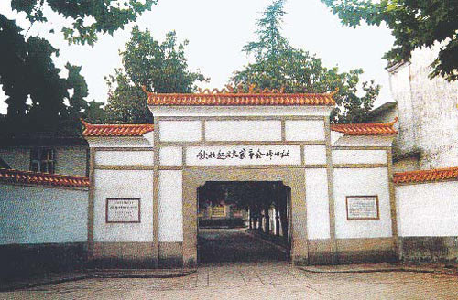
文家市决策：1927年9月19日，起义军在湖南浏阳文家市举行会议，讨论进军方向问题。会议采纳了毛泽东的意见，决定到敌人统治力量薄弱的农村去。

Slide 27
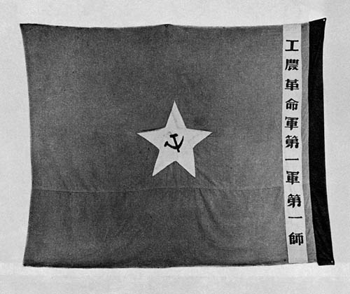
三湾改编：1927年9月底起义军在江西永新三湾进行了改编，改称中国工农革命军第一军第一师第一团。三湾改编把支部建在连上，确立了党对军队的绝对领导。

Slide 28
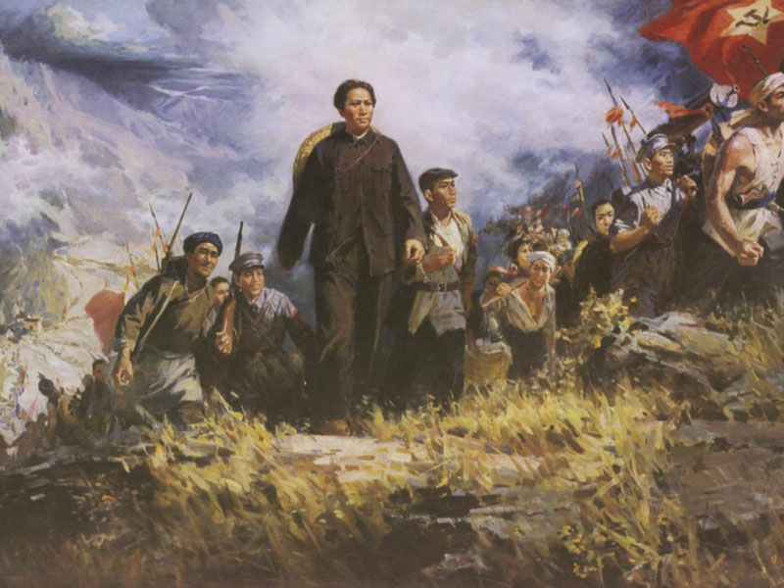
井冈山革命根据地：1927年10月，毛泽东率领“三湾改编”后的工农革命军进入井冈山，到1928年春，根据地便初步建立起来了。中国第一个农村革命根据地。

Slide 29
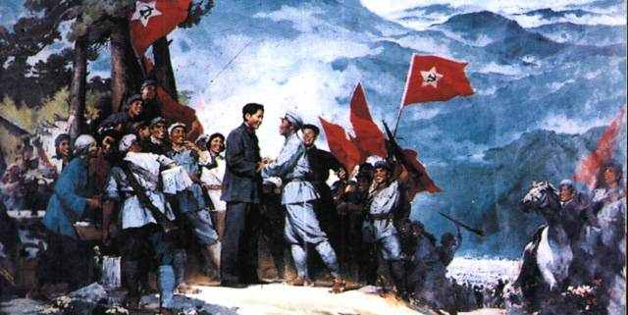
井冈山会师
井冈山会师：1928年4月28日，朱德、陈毅率领部分南昌起义的部队和湘南暴动的农军与毛泽东领导的工农红军在井冈山胜利会师。建立了中国工农红军第一支坚强的队伍——中国工农红军第四军

Slide 30

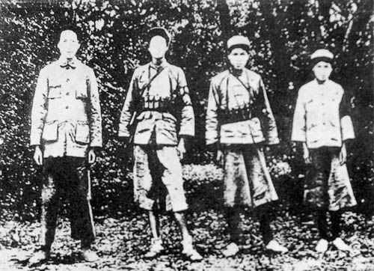
中国工农红军第四军
军长：朱德 党代表：毛泽东
身穿红军军服的毛泽东（左一）和他的警卫员
工农红军军旗

Slide 31
“城市中心革命论”/“城市中心道路”
“城市中心革命论”/“城市中心道路”是指以大城市为
中心，通过攻打大城市以夺取全国政权的革命道路。城市
中心革命道路原是俄国十月革命所走的革命道路，是马克
思主义与俄国国情相结合的产物。国民革命失败后，中国
共产党领导的南昌起义、秋收起义、广州起义就是这革命
道路的实践。结果证明，“城市中心革命论”/“城市中
心道路”与中国国情不符。

Slide 32
学习思考
为什么“城市中心道路”在当时的中国走不通？
当时中国国情
半殖民地半封建社会
中国资本主义发展不充分
城市工人阶级力量薄弱
反动势力相对强大
敌强我弱

Slide 33
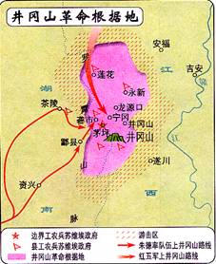
2、正式开辟——革命根据地建立
1927年10月，毛泽东率工农红军创建了井冈山革命根据地，开辟了“工农武装割据理论”。
到1930年夏，全国已建立起大大小小十几块农村革命根据地。
井冈山革命根据地

Slide 34
“工农武装割据”理论
毛泽东在革命实践的基础上，对中国革命过程中的武装起义和根据地建设进行了理论探讨，相继写成了《中国的红色政权为什么能够存在》、《井冈山的斗争》和《星星之火，可以燎原》等著作，分析了中国社会的特点，建立了“工农武装割据”的理论。

Slide 35
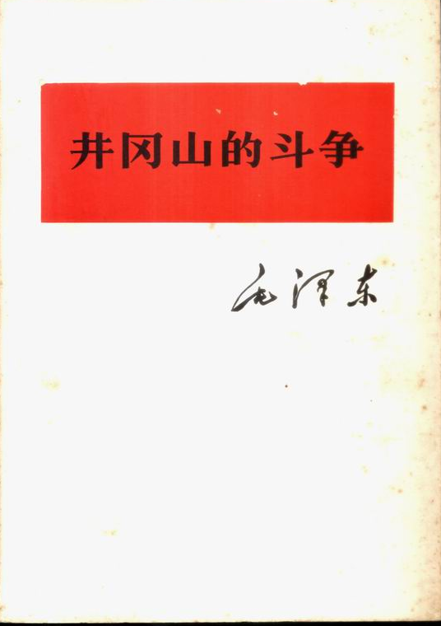
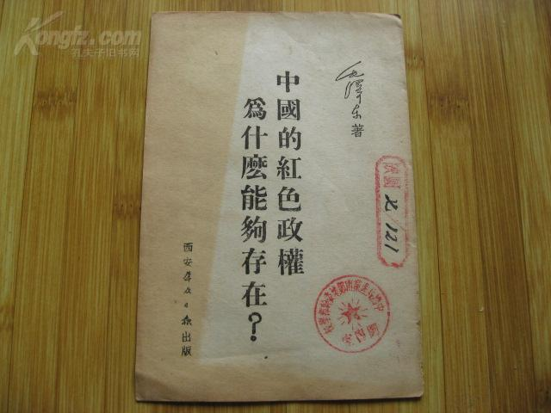
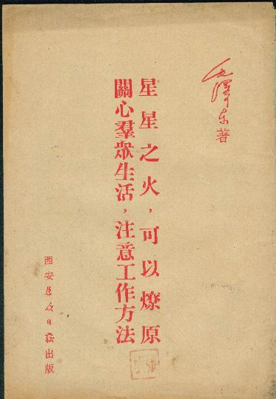

Slide 36
林彪等党内的一些同志提出了“红旗到底能打多久”的疑问，毛泽东写了《星星之火可以燎原》等文章，明确指出，“单纯的流动游击政策，不能完成促进全国革命高潮的任务，必须走有根据地、有计划地建设农村政权、深入土地革命，扩大人民武装的道路，才能树立革命群众的信心，毛泽东认为，革命高潮并非遥远无期……。”

Slide 37
“工农武装割据理论”
武装斗争：重要前提；根本保障
武装斗争
土地革命：基本内容；法宝
基础
保卫
根据地建设：阵地；依托
依托
保卫
土地革命
依托
根据地建设
基础

Slide 38
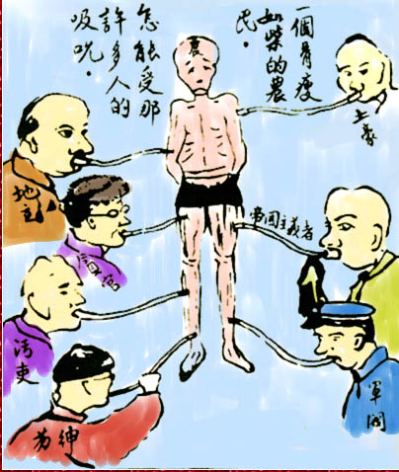
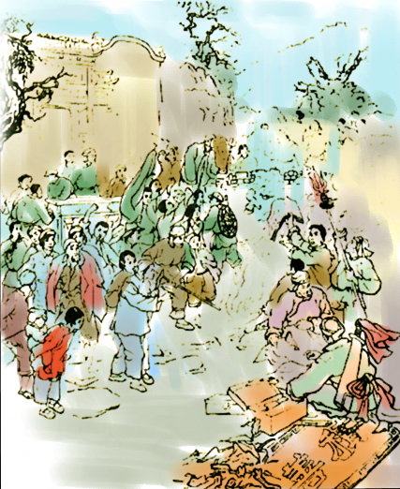
“工农武装割据”实践
土地革命
打土豪分田地
旧社会农民受压迫
农民分到土地后，烧毁地契

Slide 39
（1）经济：开展土地革命
内容：打土豪、分田地、废除封建剥削制度。
路线：依靠贫农、雇农，联合中农，限制富农，保护中小工商业者，消灭地主阶级，变封建半封建的土地所有制为农民土地所有制
意义：农民在政治上翻了身，经济上分到土地，生活上有了保障。为了保卫胜利果实，他们积极参军参战，努力发展生产。

Slide 40
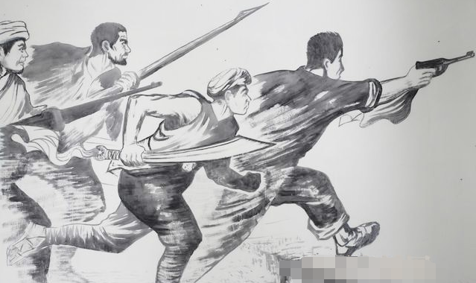
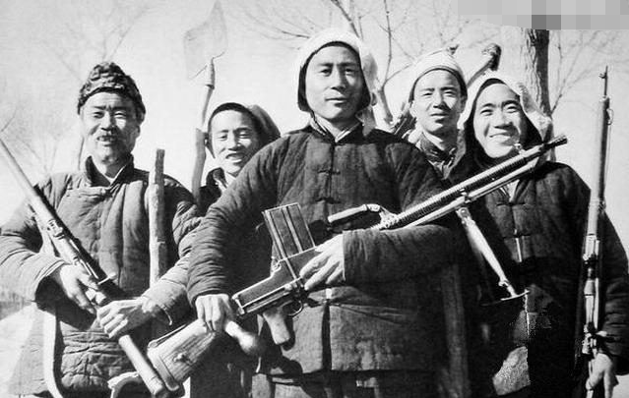
武装斗争
游击战争

Slide 41
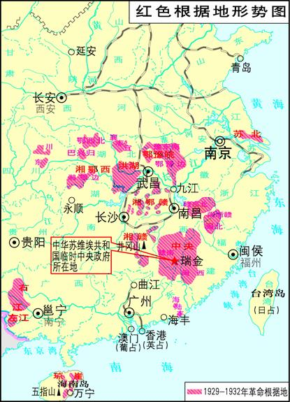
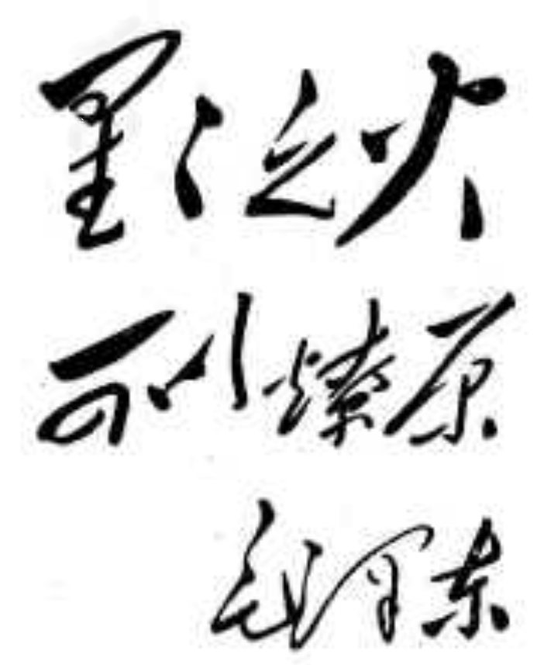
徐向前等建立鄂豫皖革命根据地
根据地建设
方志敏建立
闽浙赣革命
根据地
贺龙等建立
湘鄂边革
命根据地
彭德怀等创建
湘赣革命根据地
毛泽东朱德建立赣南闽西根据地发展成为中央革命根据地，首府瑞金

Slide 42
中国革命为什么要走“农村包围城市”的道路？
具体原因：城市和农村的敌我力量对比。
城市：工人阶级力量薄弱，反动势力相对强大；
农民阶级占主体，且有
革命的要求，是革命的主力军。（敌弱我强）
农村：反动势力相对薄弱；
根本原因：国情（半殖民地半封建的社会性质）决定。

Slide 43
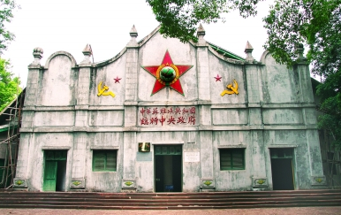
3.中华苏维埃政府成立
1931年冬，中华苏维埃第一次全国代表大会在江西瑞金召开。会议宣布成立中华苏维埃共和国临时政府，定都瑞金，毛泽东当选为临时中央政府主席。中华苏维埃共和国临时中央政府的建立，是中国共产党人创建人民革命政权的宝贵探索与尝试。
瑞金临时中央政府大礼堂

Slide 44
第五次反“围剿”失利，红军长征
（1）长征原因：
①直接原因：红军第五次反“围剿”失利。
②根本原因：王明“左”倾错误的指导。

Slide 45
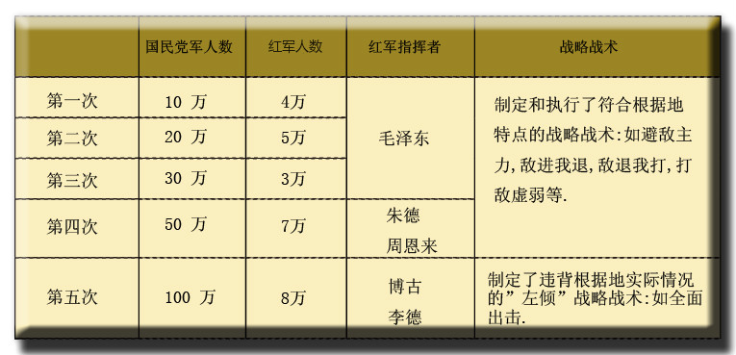
五次反围剿情况对比
想一想：第五次反“围剿”的结果如何呢？ 红军为什么会出现这样的局面？

Slide 46
红军五次反围剿战役
从1930年到1933年，国民党对中央革命根据地进行了四次大规模“围剿”。在毛泽东的军事指挥下，红军以运动战为主，并与游击战相结合，以劣势装备战胜了优势装备的敌人，连续四次取得胜利 。
1933年，蒋介石调集约100万兵力，对中央革命根据地进行第五次大规模“围剿”。这时，中共临时中央领导人博古(秦邦宪)、共产国际派来的军事顾问李德执行王明“左”倾机会主义路线，用阵地战代替游击战和运动战，用所谓“正规”战争代替人民战争，使红军完全陷于被动地位。经过一年苦战，终未取得反“围剿”的胜利，被迫撤出根据地，开始长征。

Slide 47
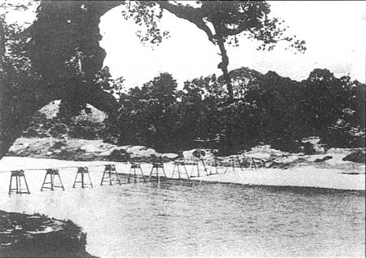
2.长征开始
长征初期，红军冲破了敌人的四道封锁线，渡过湘江，但人员只剩下三万多人。“左”倾领导人还想去湘西，而敌人已在红军去湘西的路上布置了新的防线。这时毛泽东同志，提议进军贵州，得到大多数同志的支持。于是红军强渡乌江，攻克贵州北部重镇遵义。
1934年10月
江西瑞金武阳渡口（红军长征出发地之一）

Slide 48
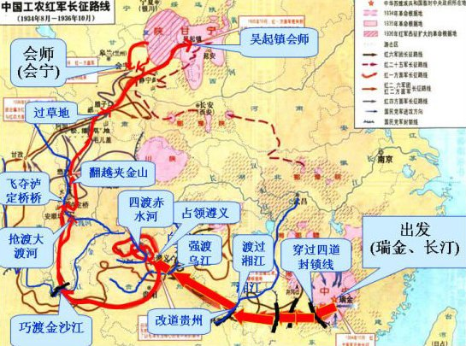
江西、福建、广东、湖南、广西、贵州、重庆、云南、四川、青海、河南、湖北、甘肃、宁夏、陕西。

Slide 49
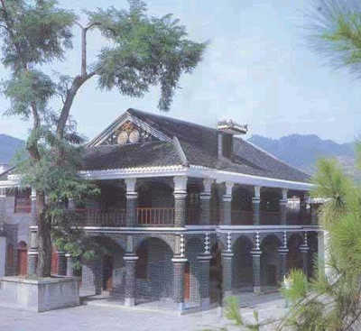
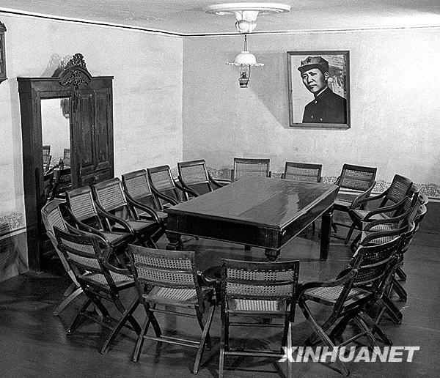
遵义会议
时间：1935年1月
地点：贵州遵义
内容：1.结束了王明“左”倾教条
主义在中央的统治；2.肯定了毛
泽东的正确军事主张；3.选举毛泽东为中央政治局常委； 取消博古、李德军事最高指挥权；4.在事实上确立了以毛泽东为核心的党中央的正确领导

Slide 50
为什么说遵义会议是中国共产党历史上生死攸关的转折点？
遵义会议前，由于红军在“左”倾错误思想的指导下，第五次反“围剿”遭到失败，付出了惨重的代价，被迫战略转移。遵义会议的召开，结束了“左”倾冒险主义在中央的统治，确立了毛泽东的正确领导地位，在极端危险的时刻挽救了党，挽救了红军，挽救了中国革命。从而使党中央和红军能胜利完成长征，转到抗日的前线，开始中国革命的新局面。

Slide 51
八一宣言
1935年8月1日，红军在长征途中，中共驻共产国际代表团王明等人，根据共产国际第七次代表会议上有关在各国建立反法西斯统一战线的精神要求，起草了《为抗日救国告全体同胞书》即“八一宣言”。10 月1日，以中国苏维埃政府和中国共产党中央的名义在巴黎《救国报》正式发表，号召全国人民团结起来，停止内战，抗日救国，组织国防政府和抗日联军。 八一宣言是推动第二次国共合作的重要文件，意味着中共关门主义的结束，实行抗日民族统一战线策略的开始。

Slide 52
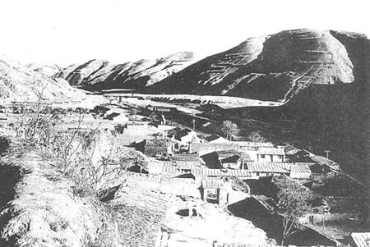
1935年10月，中共中央带领中央红军抵达陕甘革命根据地吴起镇。
陕北吴起镇

Slide 53
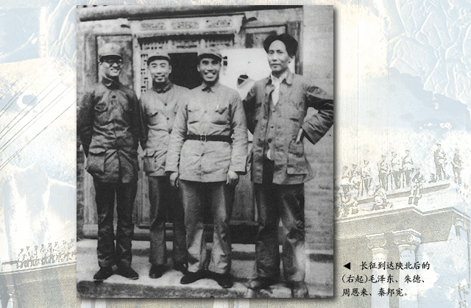
长征到达陕北后的毛泽东、朱德、周恩来、秦邦宪

Slide 54
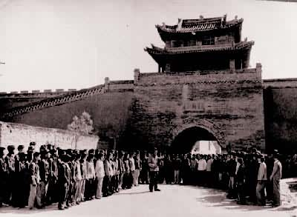
2.长征胜利
1936年10月，红二方面军和红四方面军到达甘肃会宁地区，于红一方面军胜利会师。红军三大主力师会师，宣告长征胜利结束。
会宁会师楼

Slide 55
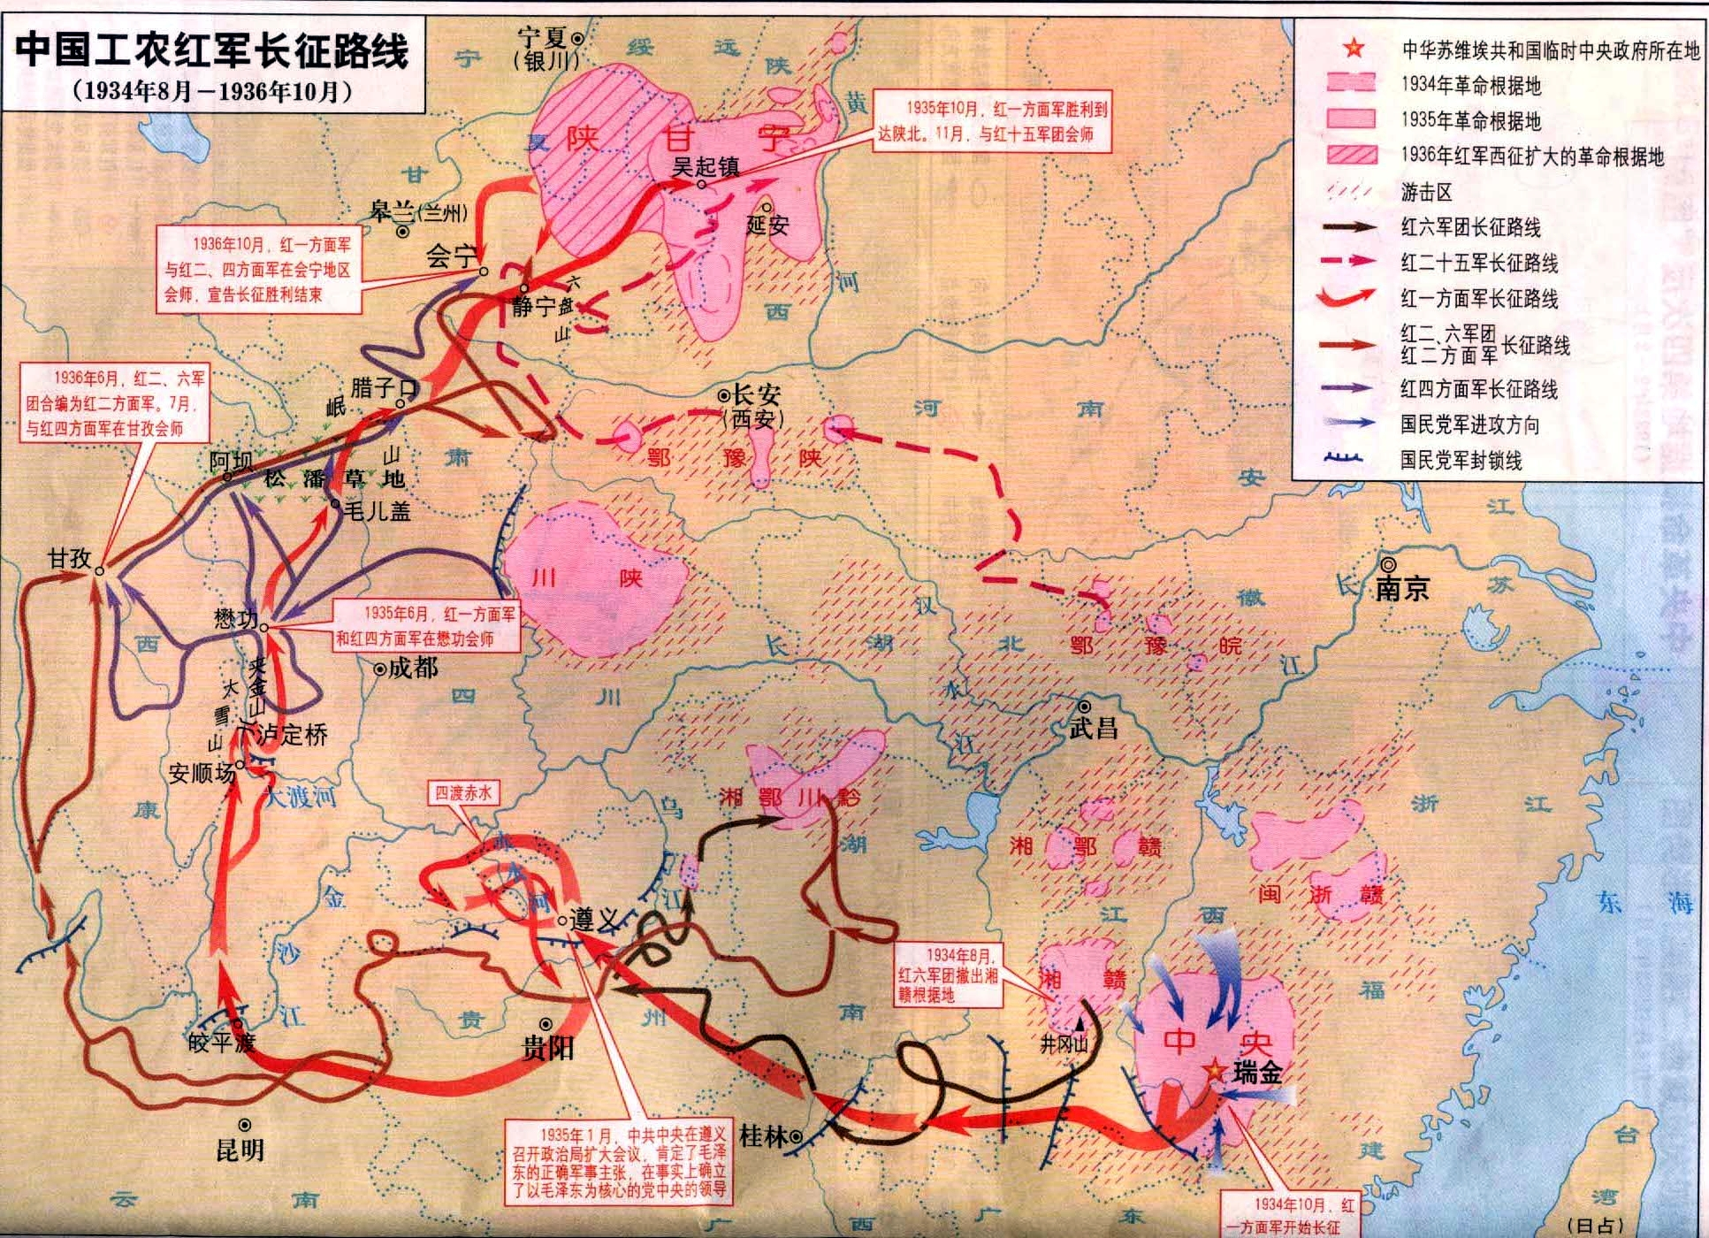






















会宁
会宁
到达陕北后红军仅留下6000人
红四方面军
渡过湘江后,红军由
出发前的8万多人,
减少至3万多人.
红二方面军
红一方面军

Slide 56
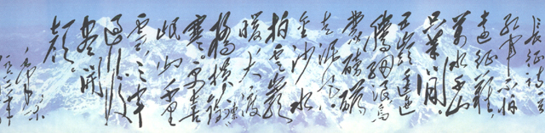
长 征

Slide 57
长征是历史纪录上的第一次，长征是宣言书，长征是宣传队，长征是播种机······它散布了许多种子在十一个省内，发芽、长叶、开花，结果，将来是会有收获。总而言之，长征是以我们胜利、敌人失败的结果而告结束。
——毛泽东：《论反对日本帝国主义的策略》

Slide 58
这是一次可浓墨重彩、大书特书的远征。冒险、探索、发现、人的勇气和胆怯、狂喜和胜利，痛苦、牺牲和忠诚，而烈焰一般贯穿的是那千万个青年不息的热情、永不泯灭的希望和惊人的革命乐观主义，他们从不向人、或自然、或上帝、或死亡认输——所有这一切和更多的东西，都已载入了这部无与伦比的现代史诗中了。
——斯诺

Slide 59
伟大的长征，给党和人民留下了伟大的长征精神。这种精神，就是把全国人民中华民族的根本利益看得高于一切，坚定革命的理想和信念，坚信正义事业必然胜利的精神；就是为了救国救民，不怕任何艰难险阻，不惜付出一切牺牲的精神；就是坚持独立自主、实事求是、一切从实际出发的精神；就是顾全大局、严守纪律、紧密团结的精神；就是紧紧依靠人民群众，同人民群众生死相依，患难与共，艰苦奋斗的精神。长征精神是中华民族百折不挠、自强不息民族精神的最高体现，是保证我们革命和建设事业从胜利走向胜利的强大精神力量。
——江泽民

Slide 60
3.长征胜利的历史意义
十月，一、二、四方面军三大主力终于在会宁、静宁地区
会师，全国主力红军胜利地结束了伟大的长征。这时，全
国工农红军已经从长征前的三十万人减员到约三万人，在
数量上暂时减少了，但是我军广大干部与战士，经过长征
的艰苦卓绝的考验与锻炼，路线觉悟大大提高了，在质量
上是更坚强了。
──成仿吾：《长征回忆》
粉碎了国民党反动派消灭红军的企图，保存了党和红军的基干力量，使中国革命转危为安。红军长征播下了革命种子，铸就了长征精神，打开了中国革命的新局面。

Slide 61
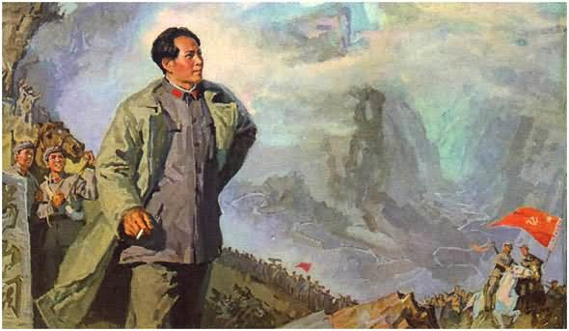
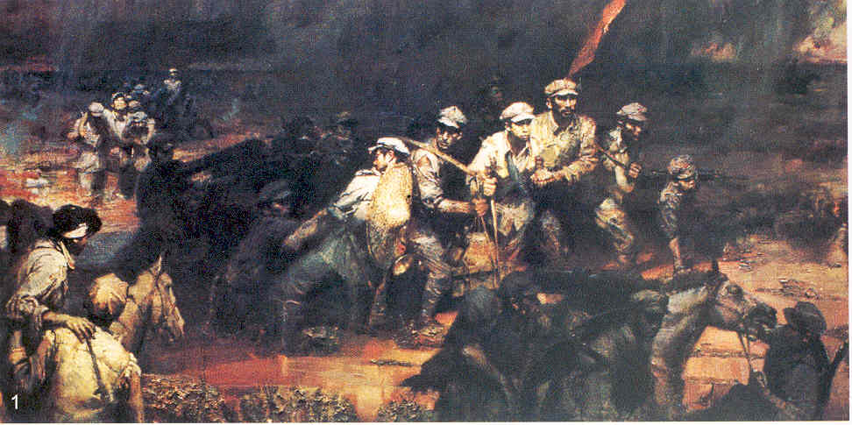
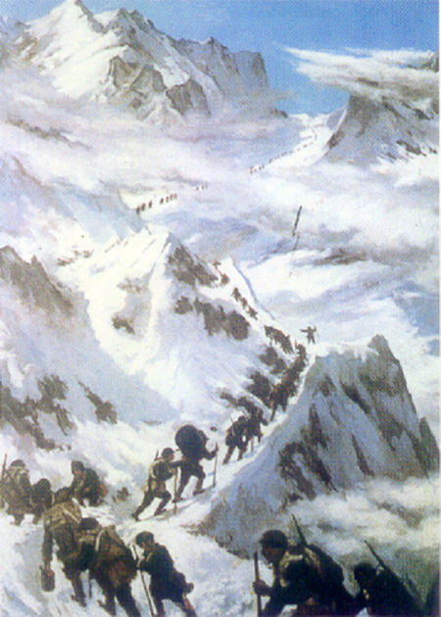
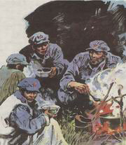





长征精神：不怕艰难险阻、勇往直前，战胜一切困难的革命英雄主义的精神。

